Slide 1
Plan de estudios de informática básica
Sesión 8: Introducción a las redes y al montaje de cables de red
Notes:
Este presentación te presentaré​ a el básico conceptos de computadora establecer redes y enseñar tú cómo a armar cables de red . Nosotros voluntad comenzar por explorador el importancia de redes en informática y la diferente tipos de redes . Entonces , nosotros voluntad ahondar en el componentes de una red y cómo a conectar a una red . Finalmente , nosotros voluntad aprender el básico conceptos de red Configuración y montaje de cables .

Slide 2
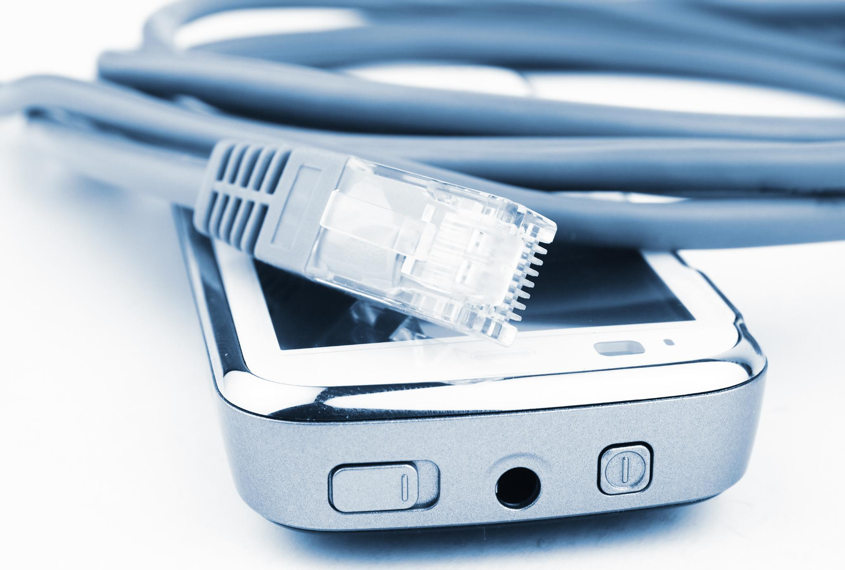
Descripción general de la sesión
Conceptos básicos de redes
  Esta sesión cubrirá conceptos básicos de redes y su importancia en la informática moderna, incluidos diferentes tipos de redes y componentes de red.
Conexiones cableadas y wifi
  Los participantes aprenderán sobre las conexiones cableadas y Wi-Fi, en qué se diferencian entre sí y sus ventajas y desventajas.
Configuración de red
  Esta sesión cubrirá conceptos básicos de configuración de red, incluido direccionamiento IP, subredes y configuración de DNS.
Conjunto de cables de red
  Los participantes aprenderán a ensamblar cables de red, incluidos diferentes tipos de cables, conectores y estándares de cableado.
Notes:
El objetivo de esta sesión es comprender los conceptos básicos de redes, su importancia en la informática y aprender a ensamblar cables de red. Abordaremos los diferentes tipos de redes, sus componentes, las conexiones cableadas y wifi, los conceptos básicos de configuración de red y el ensamblaje de cables de red.

Slide 3
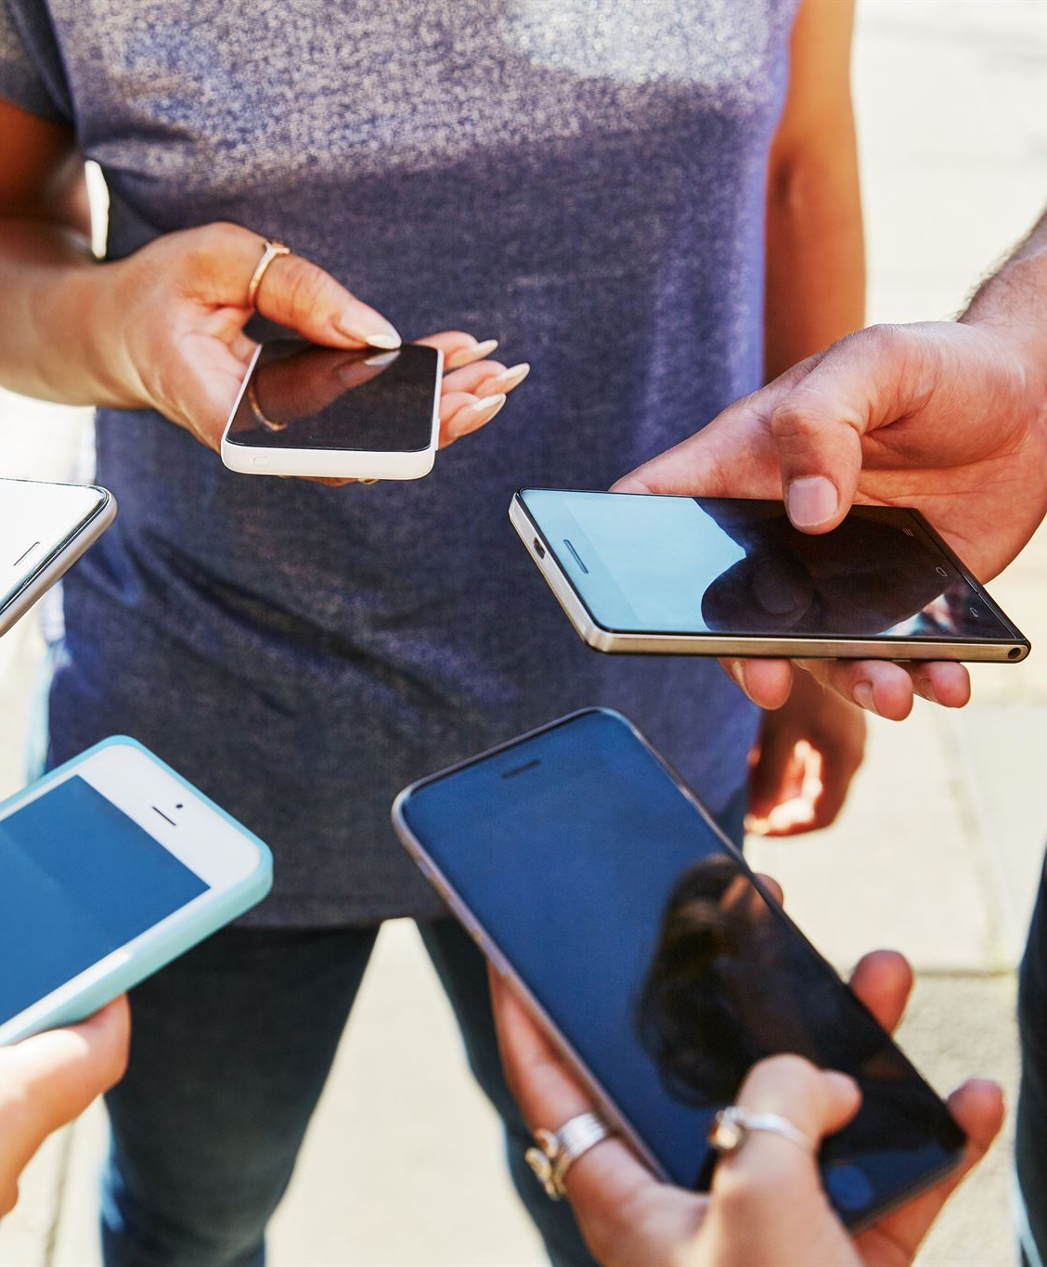
Introducción a las redes de computadoras
¿Qué son las redes de computadoras?
  Una red de computadoras es un grupo de dispositivos, que incluye computadoras, impresoras y servidores que están conectados entre sí para compartir recursos y comunicarse entre sí.
Tipos de redes de computadoras
  Existen varios tipos de redes informáticas, como LAN, WAN y MAN. Estas redes tienen diferentes tamaños y se utilizan para distintos fines.
Importancia de las redes informáticas
  Las redes informáticas han revolucionado nuestra forma de trabajar y comunicarnos. Permiten el acceso a información y recursos desde cualquier lugar del mundo y han hecho posible la colaboración en proyectos con personas en diferentes lugares.
Notes:
Una red informática es un grupo de dispositivos conectados para compartir recursos y comunicarse entre sí. En esta sección, exploraremos la importancia de las redes en informática y los diferentes tipos de redes.

Slide 4
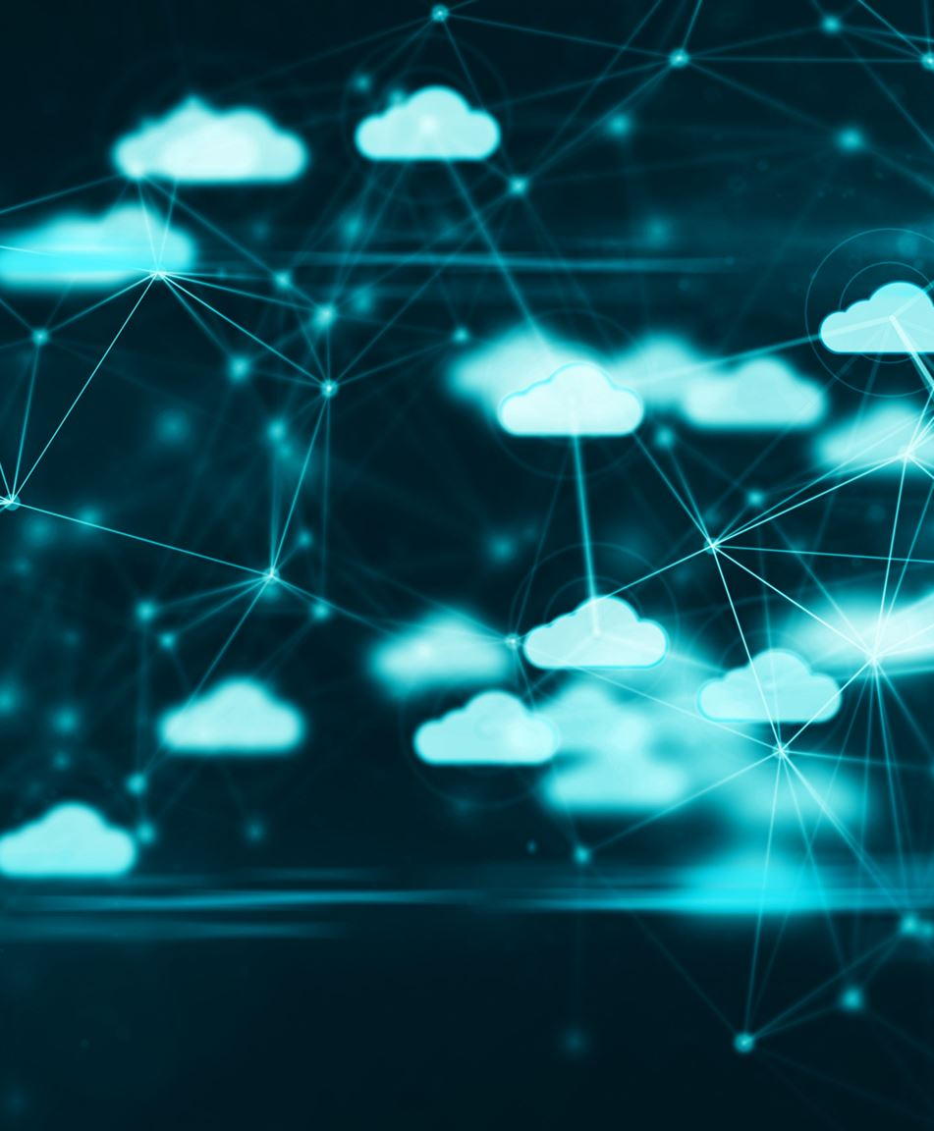
¿Qué es una red de computadoras?
Definición de red informática
  Una red de computadoras es un grupo de dispositivos interconectados que pueden comunicarse entre sí y compartir recursos, como archivos, impresoras y acceso a Internet.
Clasificación por tamaño
  Las redes de computadoras se pueden clasificar por su tamaño, como LAN (red de área local), MAN (red de área metropolitana) y WAN (red de área amplia).
Clasificación por alcance
  Las redes de computadoras también se pueden clasificar por su alcance, como red punto a punto, red cliente-servidor y red en la nube.
Notes:
Una red informática es un grupo de dispositivos conectados para compartir recursos y comunicarse entre sí. Las redes se clasifican según su tamaño, alcance y propósito.

Slide 5
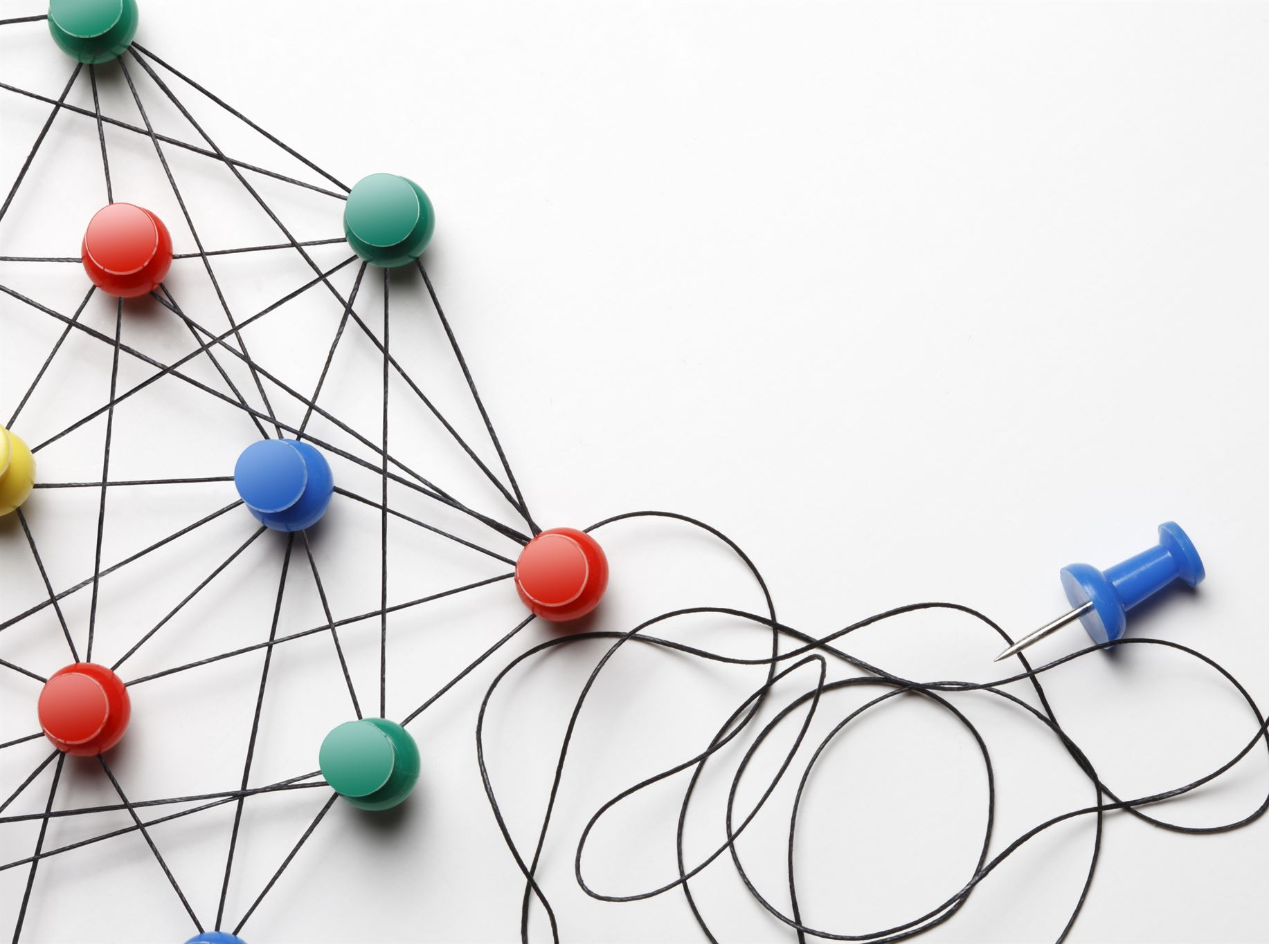
Tipos de redes
Red de área local (LAN)
  Una LAN es una red de computadoras y dispositivos ubicados en un área geográfica pequeña, como una oficina o un edificio. Se utiliza comúnmente para compartir recursos y conectar dispositivos dentro de un área pequeña.
Red de área amplia (WAN)
  Una WAN es una red que abarca una extensa área geográfica, como una ciudad o un país. Se utiliza comúnmente para conectar redes LAN y otras redes a larga distancia.
Red de área personal (PAN)
  Una PAN es una red de dispositivos ubicada en un área pequeña, como el lugar de trabajo o el hogar de una persona. Se utiliza comúnmente para conectar dispositivos personales, como una computadora portátil a un teléfono o un dispositivo portátil.
Red de Área Metropolitana (MAN)
  Una MAN es una red que abarca un área metropolitana, como una ciudad o un pueblo. Se utiliza comúnmente para conectar redes LAN y otras redes dentro de una ciudad, como un campus o un distrito comercial.
Notes:
Existen diferentes tipos de redes, como LAN, WAN, PAN y MAN. Cada una tiene sus propias características y propósito.

Slide 6
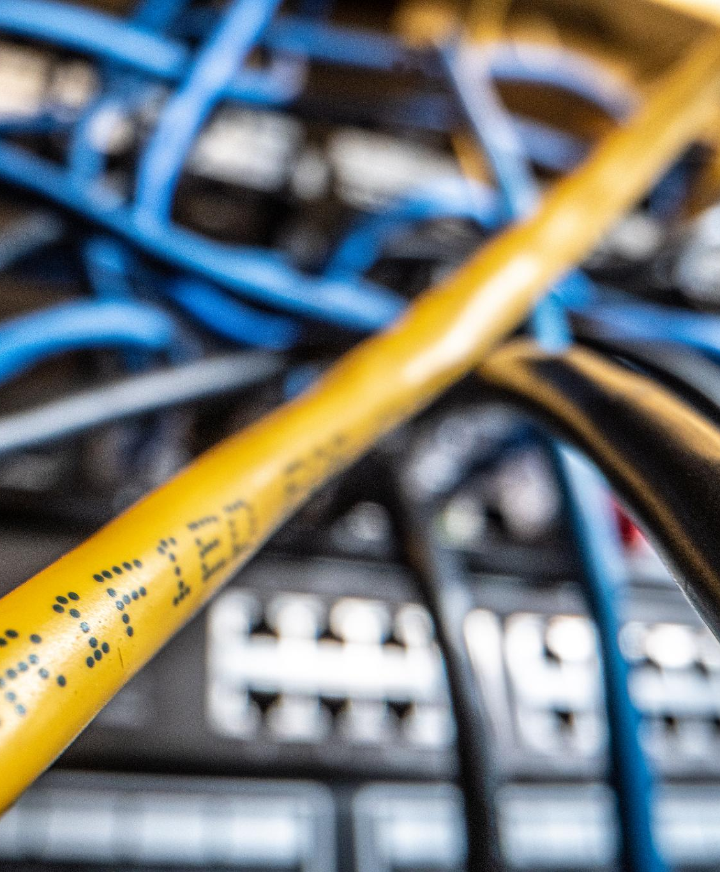
Componentes de red
Interruptores
  Los conmutadores son dispositivos de red que conectan varios dispositivos en una LAN y les permiten comunicarse entre sí. Operan en la capa de enlace de datos del modelo OSI y utilizan direcciones MAC para reenviar datos.
Enrutadores
  Los enrutadores son dispositivos de red que conectan varias redes y permiten la comunicación entre dispositivos en diferentes redes. Operan en la capa de red del modelo OSI y utilizan direcciones IP para reenviar datos.
Centros
  Los concentradores son dispositivos de red que conectan varios dispositivos en una LAN y les permiten comunicarse entre sí. Operan en la capa física del modelo OSI y transmiten datos a todos los dispositivos conectados, independientemente del destinatario.
Notes:
Una red se compone de varios componentes, como conmutadores, enrutadores, concentradores y cables. En esta sección, exploraremos la función de cada componente y cómo interactúan para formar una red.

Slide 7
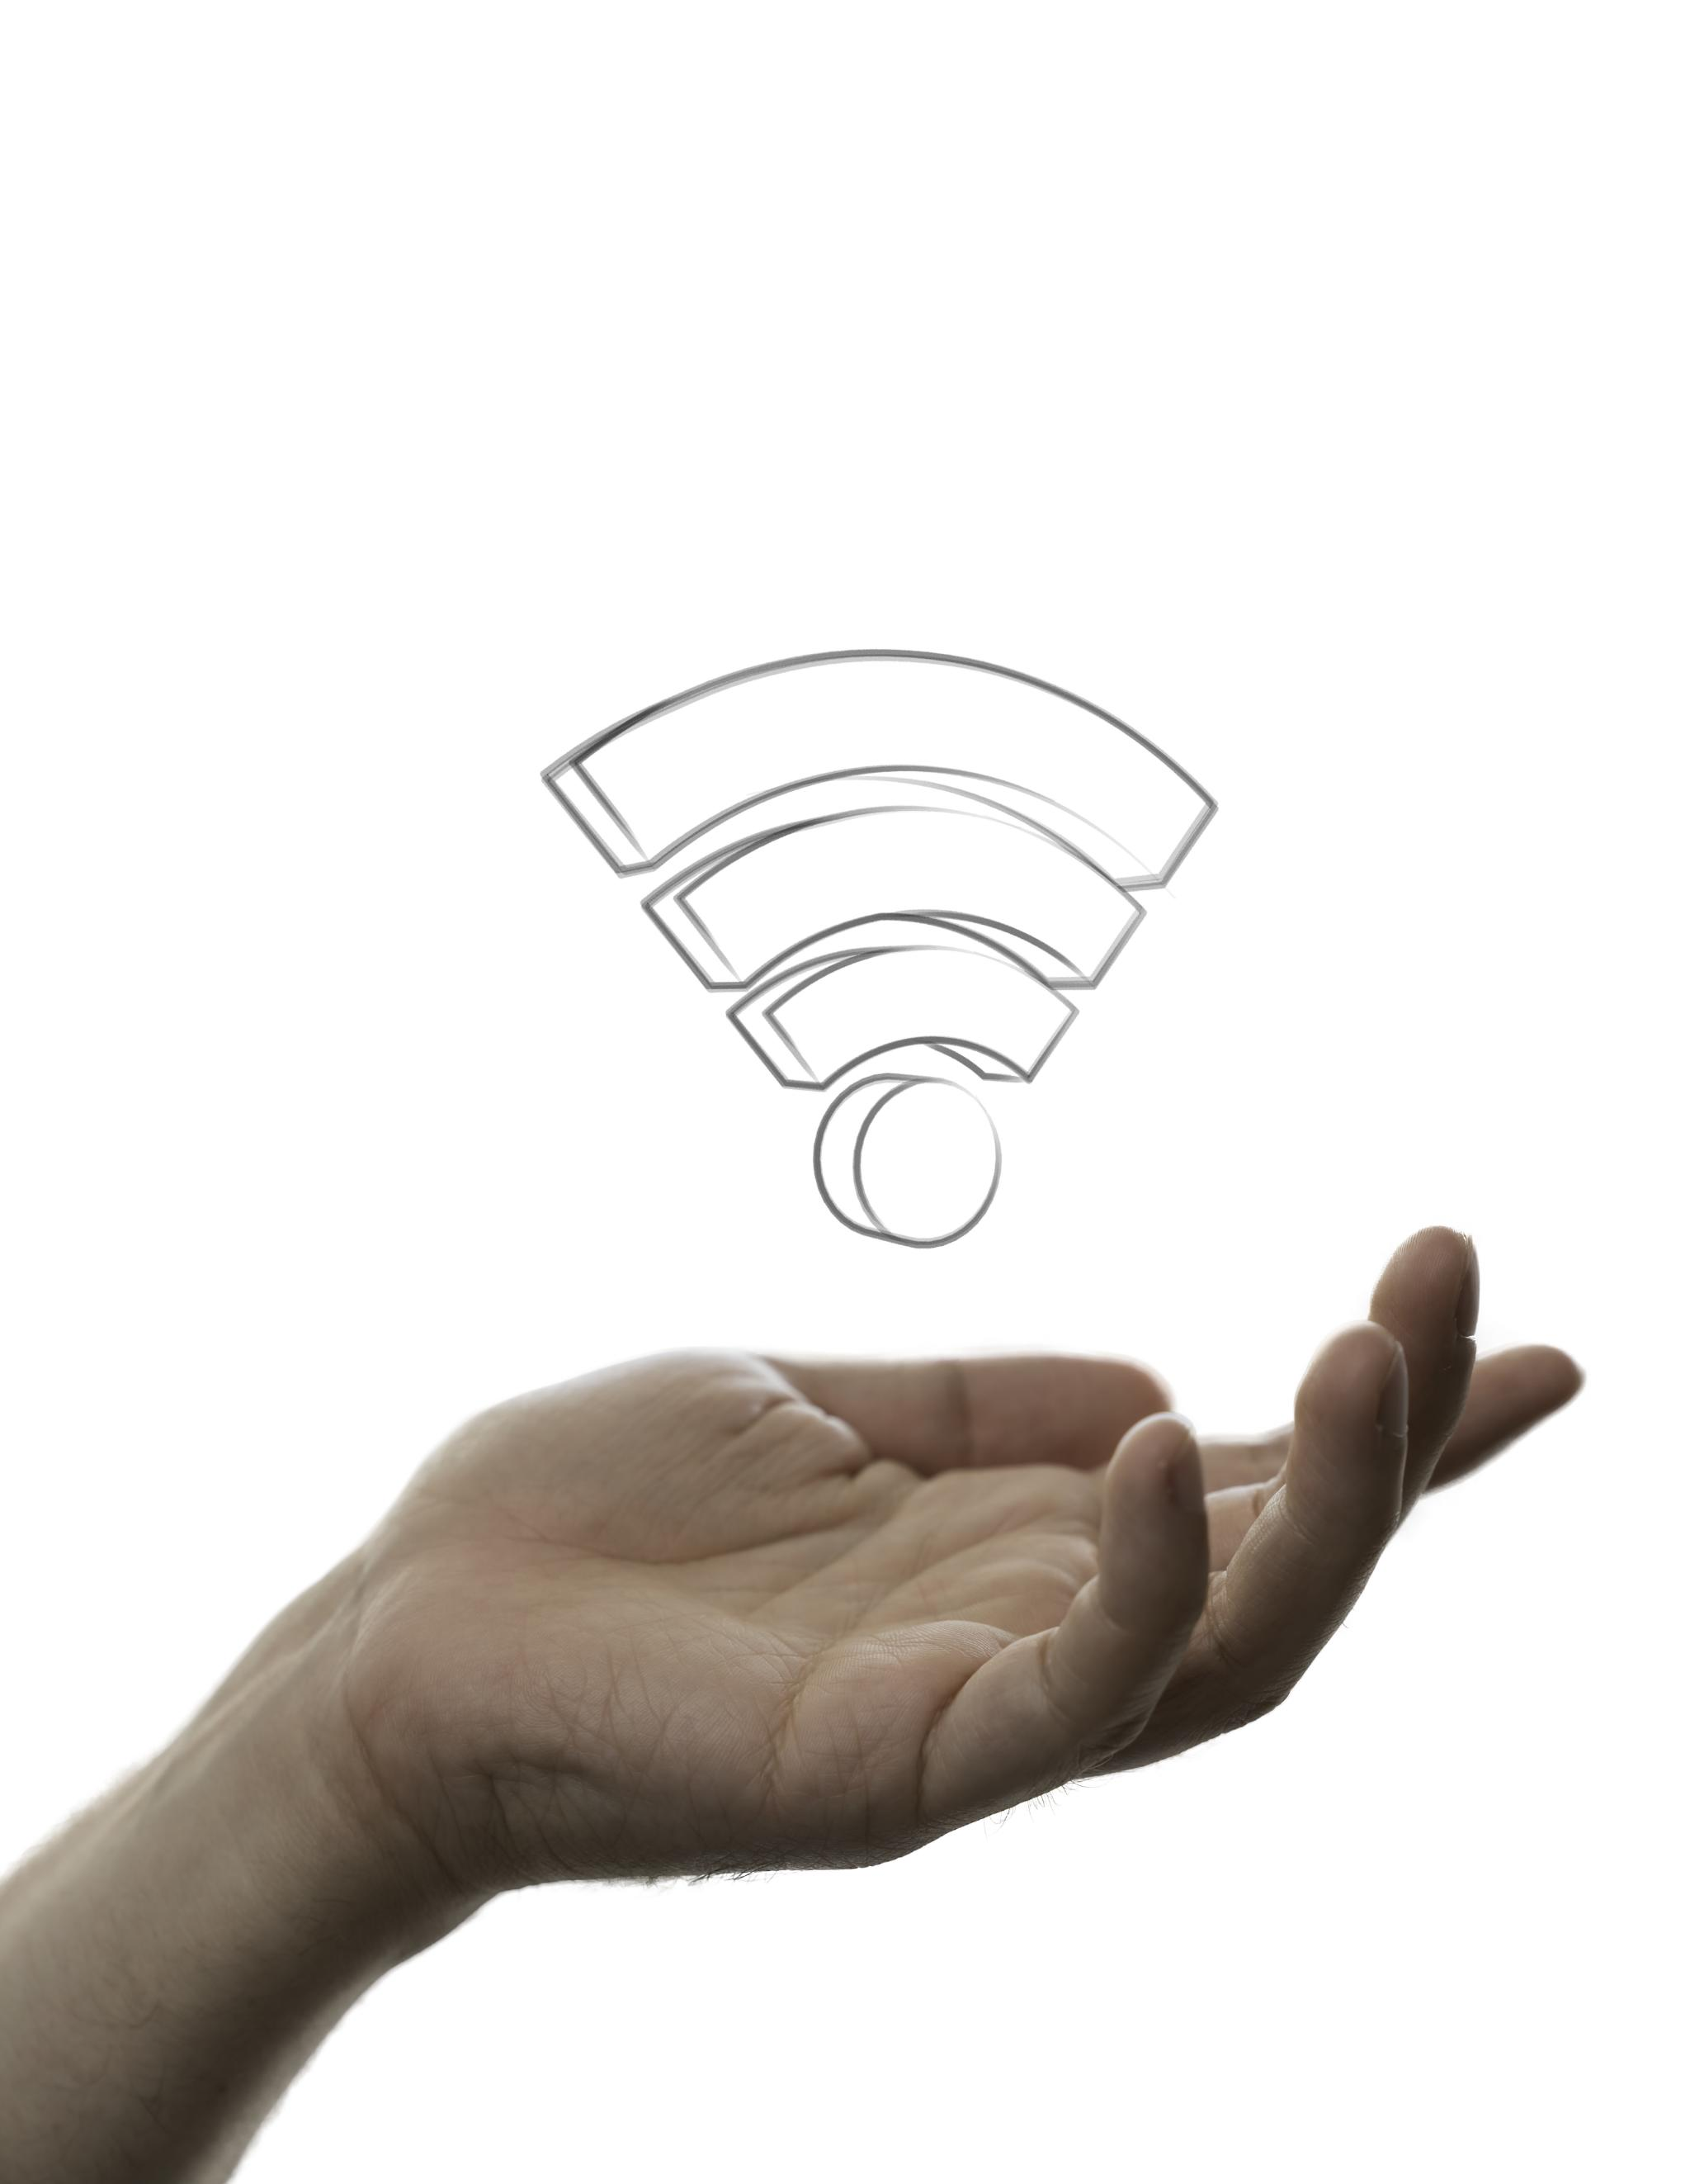
Conexión a una red: cableada y Wi-Fi
Conexiones cableadas
  Las conexiones por cable utilizan cables para conectar un dispositivo a la red. Son más rápidas, fiables y seguras que las conexiones Wi-Fi. Son ideales para dispositivos que requieren mucho ancho de banda, como ordenadores de escritorio y consolas de videojuegos.
Conexiones Wi-Fi
  Las conexiones Wi-Fi utilizan ondas de radio para conectar un dispositivo a la red. Son más prácticas que las conexiones por cable, ya que no requieren cables, pero son más lentas, menos fiables y menos seguras. El Wi-Fi es ideal para dispositivos móviles como smartphones y tablets.
Notes:
Hay dos formas principales de conectarse a una red: por cable y por wifi. En esta sección, exploraremos las diferencias entre ambas y cuándo usar cada una.

Slide 8
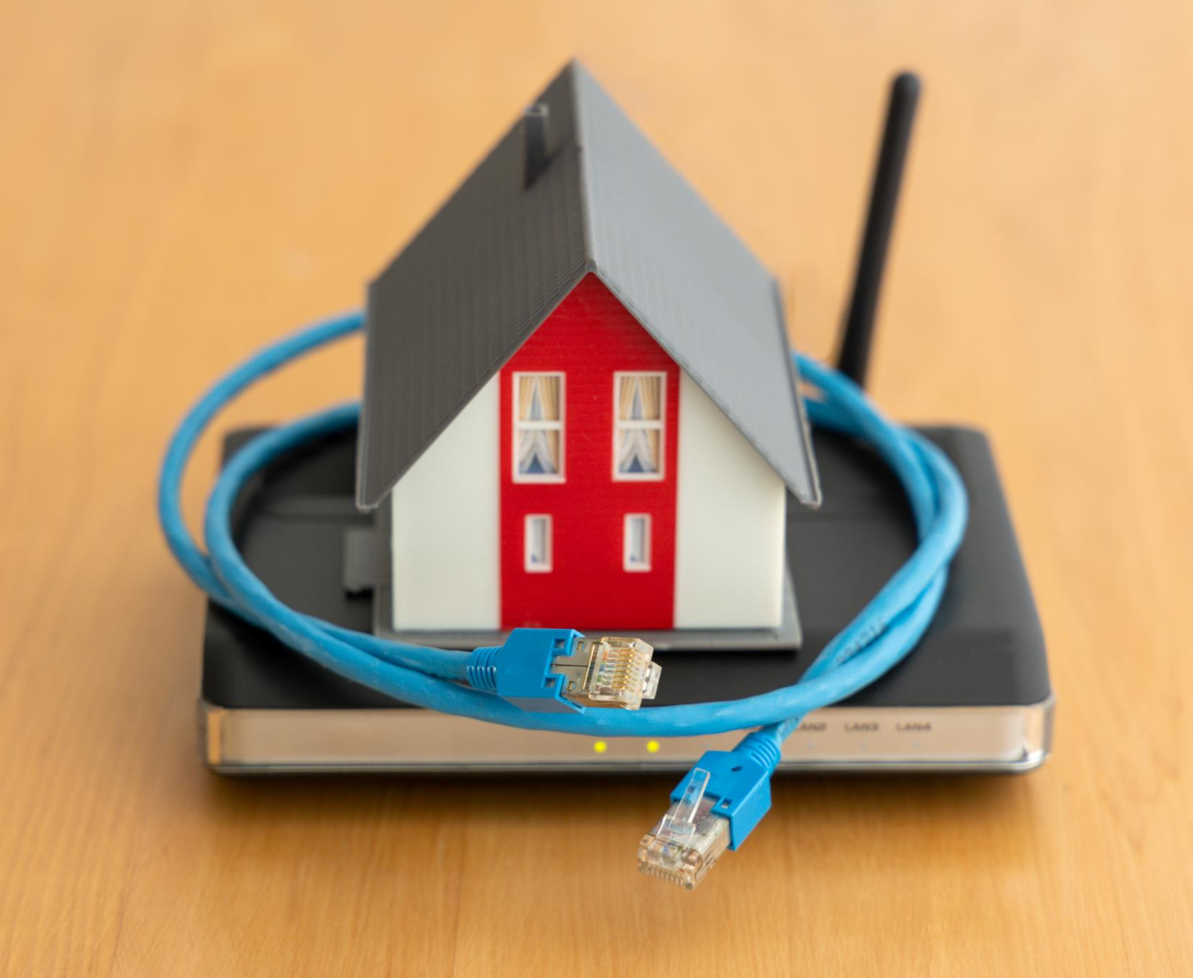
Conexión por cable
Confiable y seguro
  Las conexiones por cable suelen ser más fiables y seguras que las inalámbricas, ya que hay menos interferencias y es menos probable que la señal sea pirateada o interceptada.
Difícil de configurar
  Las conexiones cableadas pueden ser más difíciles de configurar que las inalámbricas, ya que requieren cables físicos y pueden requerir perforaciones u otras modificaciones en el edificio.
Notes:
Una conexión por cable utiliza cables físicos para conectarse a una red. Es una forma confiable y segura de conectarse, pero también puede ser más difícil de configurar.

Slide 9
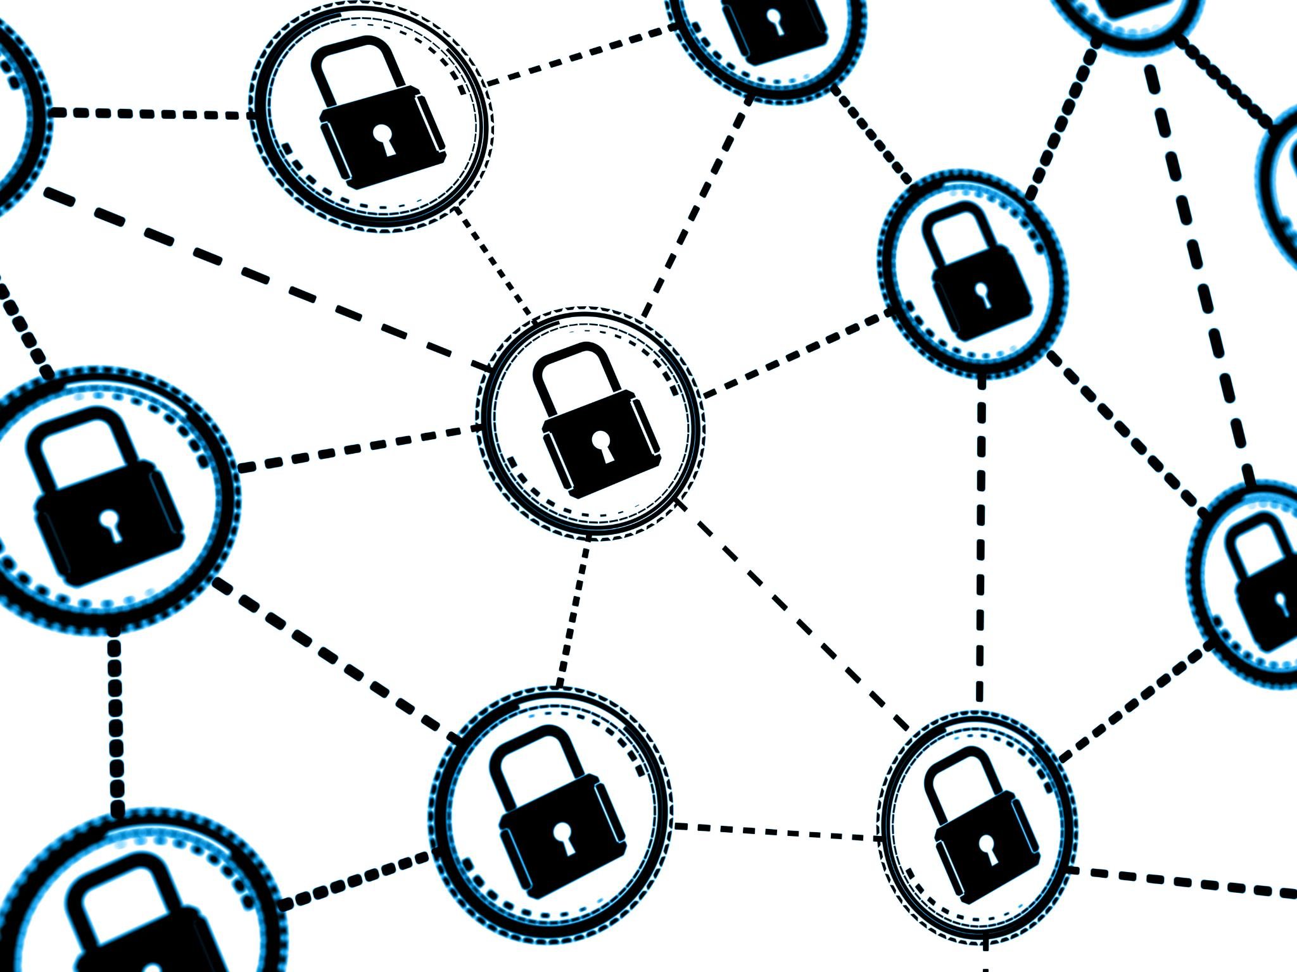
Conexión Wi-Fi
Conectividad inalámbrica
  Una conexión Wi-Fi utiliza señales inalámbricas para conectarse a una red, lo que proporciona una forma cómoda y sencilla de conectarse a Internet u otros dispositivos.
Seguridad
  Aunque el wifi es un método de conexión conveniente, puede no ser tan seguro ni confiable como una conexión por cable. Los usuarios deben tomar medidas para proteger sus conexiones inalámbricas, como usar contraseñas seguras y cifrado.
Notes:
Una conexión Wi-Fi utiliza señales inalámbricas para conectarse a una red. Es una forma cómoda y sencilla de conectarse, pero puede no ser tan segura ni fiable como una conexión por cable.

Slide 10
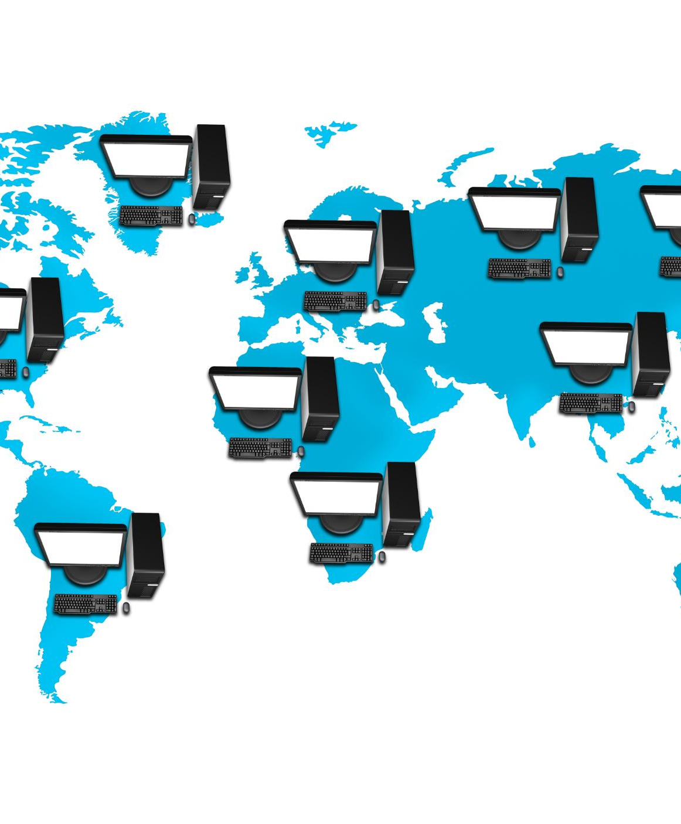
Conceptos básicos de configuración de red
Direcciones IP
  Una dirección IP es un identificador único asignado a cada dispositivo en una red. Se utiliza para enrutar datos entre dispositivos y redes.
Máscaras de subred
  Una máscara de subred es un número que determina qué parte de una dirección IP representa la red y qué parte representa el dispositivo. Se utiliza para dividir una red en subredes más pequeñas para una mejor organización y seguridad.
Puertas de enlace
  Una puerta de enlace es un dispositivo que conecta dos o más redes y enruta datos entre ellas. Se utiliza para facilitar la comunicación entre dispositivos en diferentes redes.
Notes:
La configuración de red implica configurar los dispositivos de una red para que se comuniquen entre sí. En esta sección, exploraremos los conceptos básicos de la configuración de red, incluyendo direcciones IP, máscaras de subred y puertas de enlace.

Slide 11
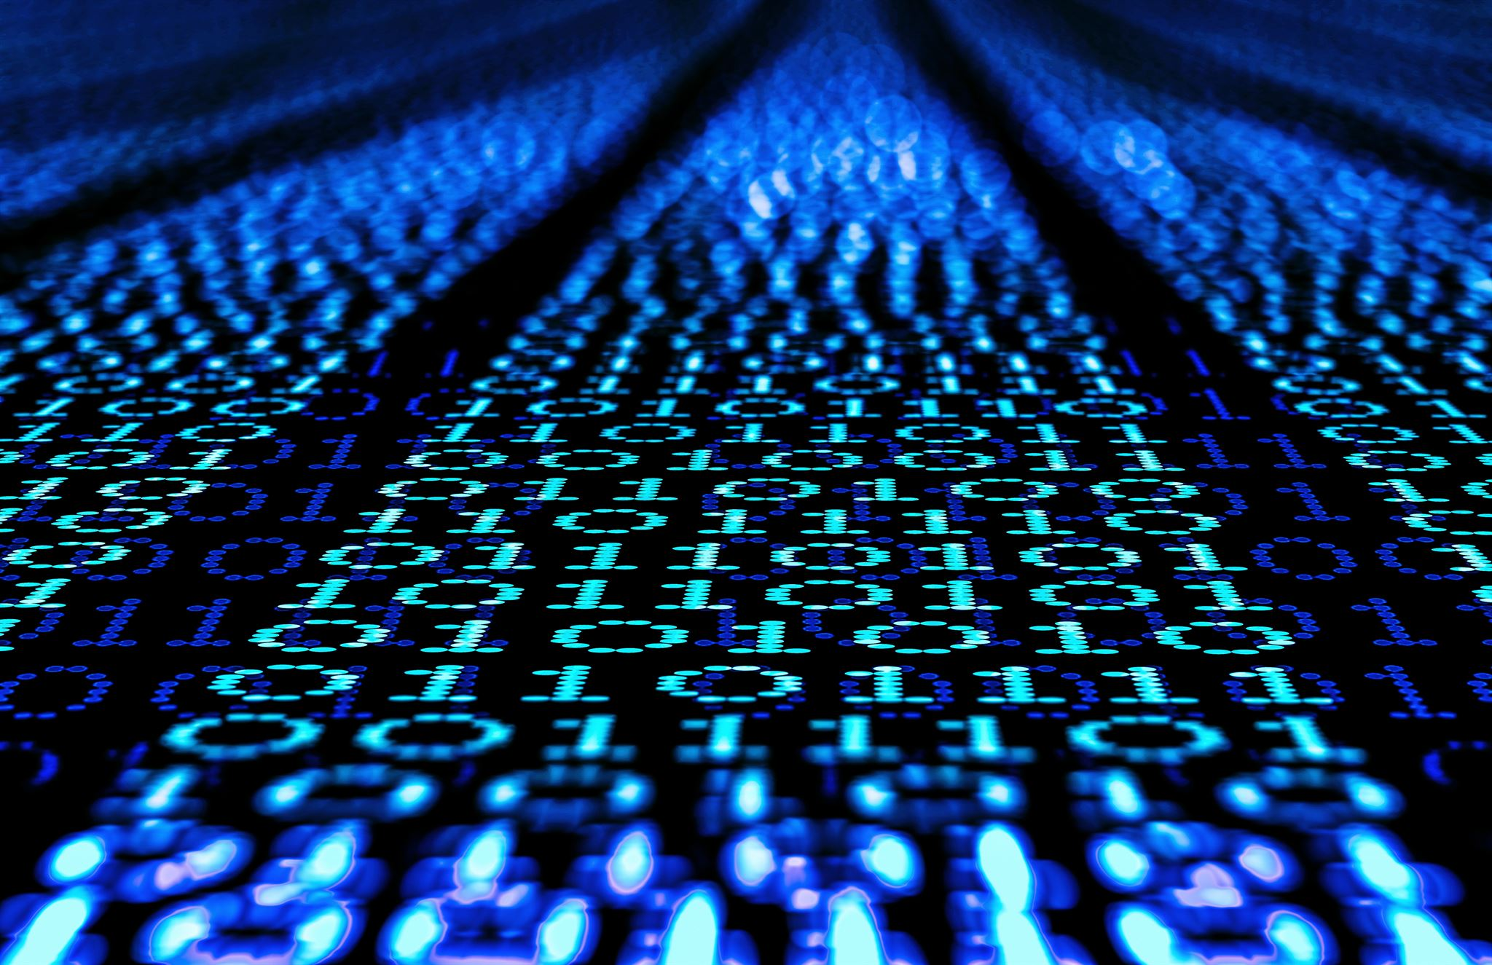
Direcciones IP
  Una dirección IP es un identificador único que se asigna a cada dispositivo en una red. Se utiliza para enrutar datos entre dispositivos y puede ser estática o dinámica, según la configuración de la red.
Notes:
Una dirección IP es un identificador único que se asigna a cada dispositivo en una red. Las direcciones IP pueden ser estáticas o dinámicas y se utilizan para enrutar datos entre dispositivos.

Slide 12

Máscaras de subred
  Una máscara de subred se utiliza en el proceso de subredes, que consiste en dividir una red más grande en subredes más pequeñas. La subred permite un uso más eficiente de las direcciones IP y puede mejorar el rendimiento y la seguridad de la red.
Notes:
Una máscara de subred se utiliza para dividir una red en subredes más pequeñas. Se utiliza junto con una dirección IP para determinar las partes de red y host de una dirección.

Slide 13
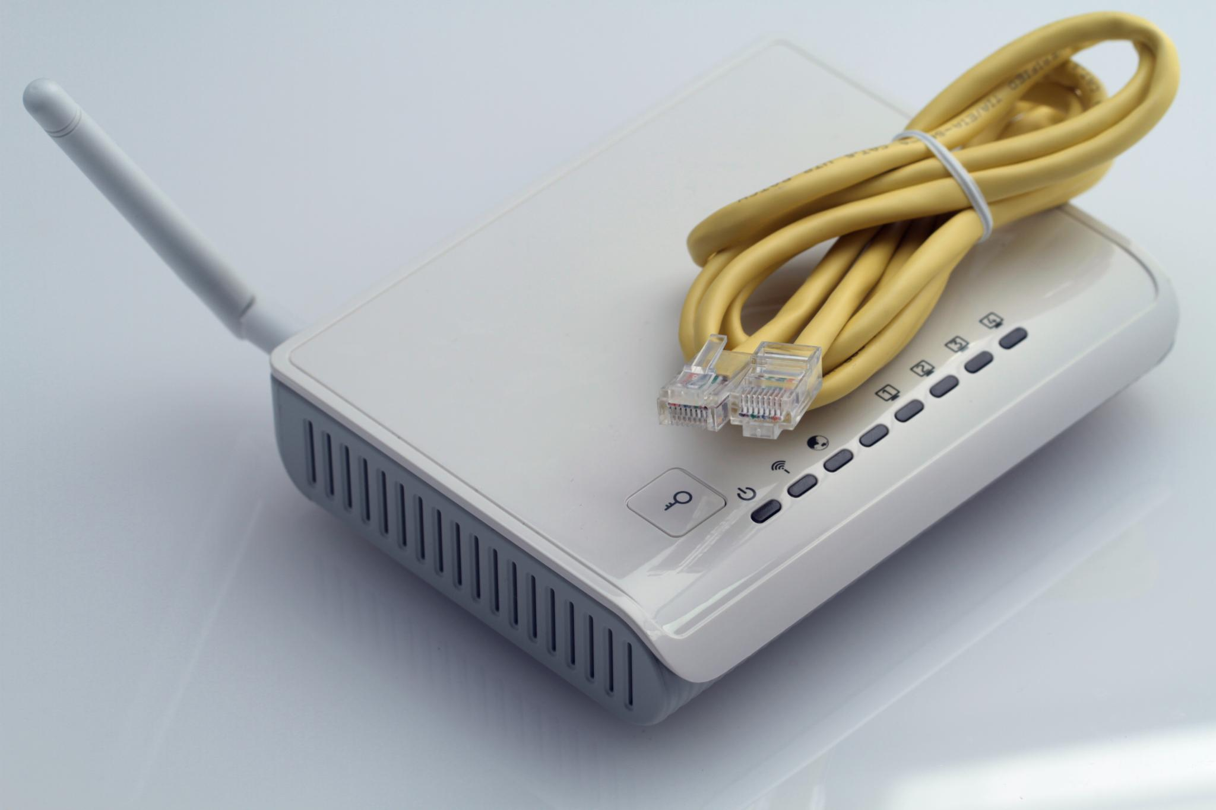
Puertas de enlace
  Una puerta de enlace es un dispositivo que conecta dos redes diferentes, lo que permite la comunicación entre ellas. Actúa como un puente entre dos redes y se utiliza para enrutar datos entre ellas.
Notes:
Una puerta de enlace es un dispositivo que conecta dos redes diferentes. Se utiliza para enrutar datos entre ellas.

Slide 14
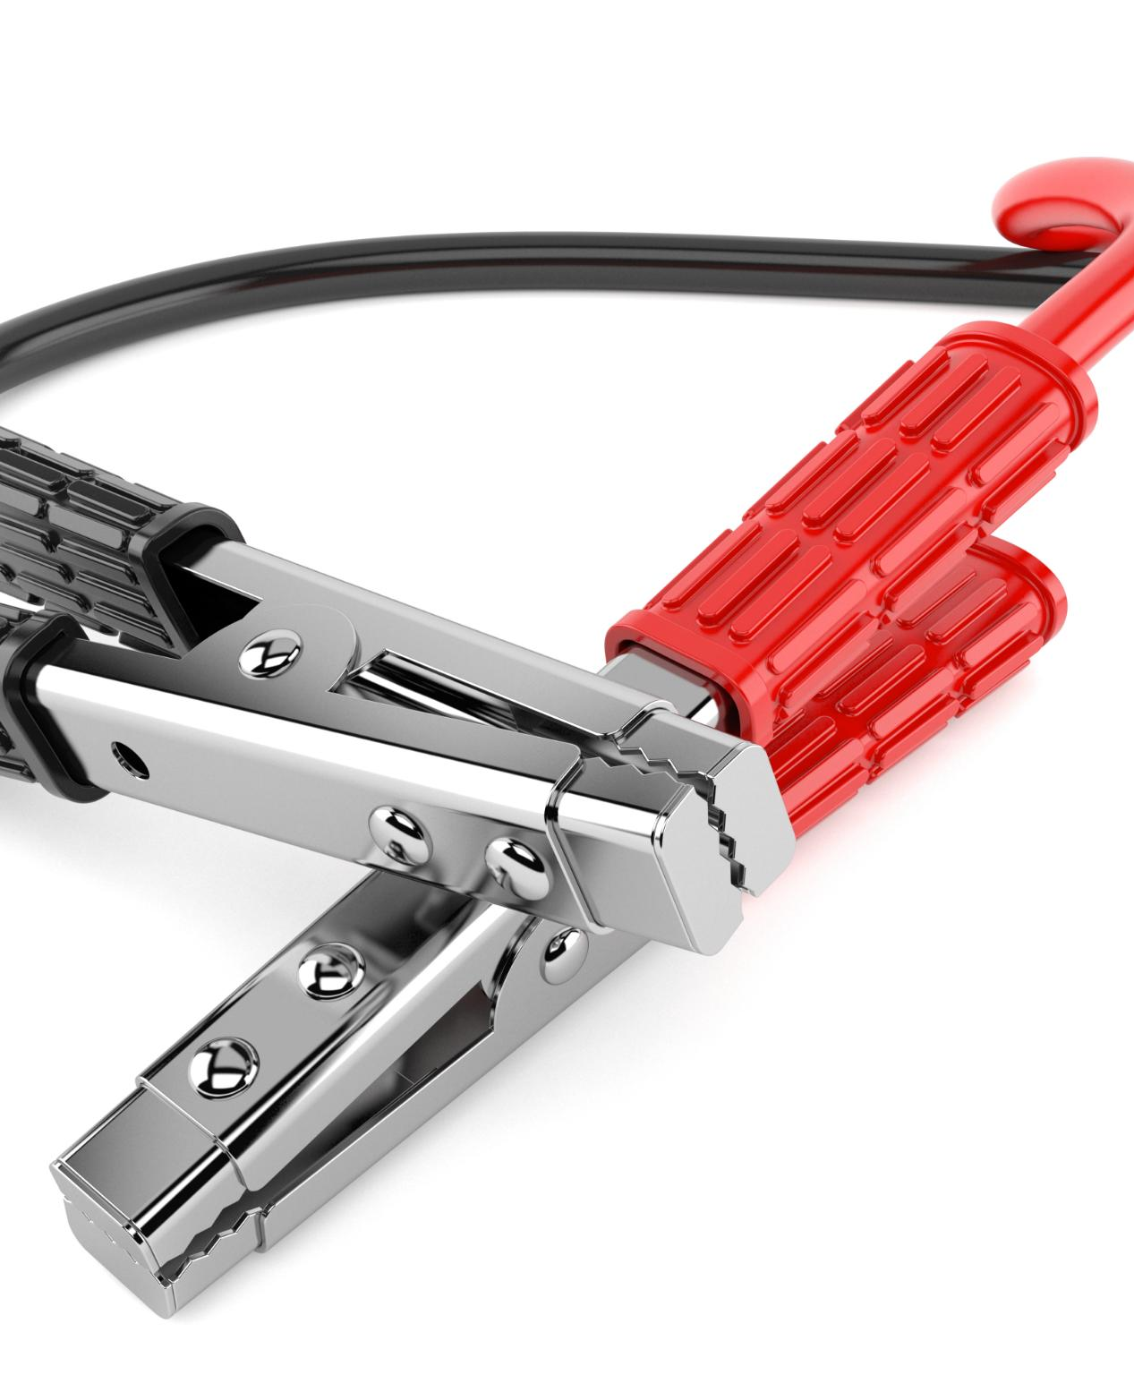
Conjunto de cables de red
Herramientas necesarias
  Para ensamblar cables de red, necesitará varias herramientas, como un cortador de cables, un pelacables y una crimpadora. Estas herramientas le ayudarán a preparar el cable y a conectar los conectores fácilmente.
Preparación del cable
  Antes de conectar los conectores, debe pelar el cable para exponer los hilos. Retire con cuidado la capa exterior del cable y separe los hilos según el esquema de cableado que esté utilizando.
Conexión de conectores
  Una vez preparado el cable, puede conectar los conectores con una crimpadora. Asegúrese de seguir el esquema de cableado correcto para el conector que utilice para garantizar una conexión correcta.
Notes:
Ensamblar cables de red es una habilidad sencilla pero esencial para cualquiera que trabaje con redes informáticas. En esta sección, aprenderemos a ensamblar cables de red y a engarzar conectores en los extremos.

Slide 15
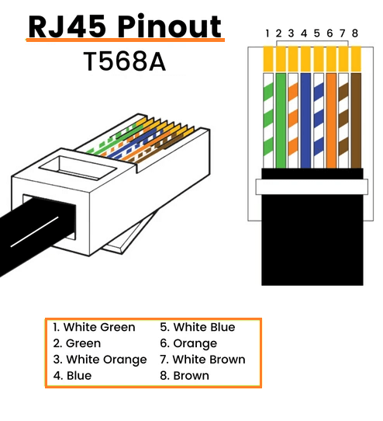
Conjunto de cables de red
Herramientas necesarias
  Para ensamblar un cable de red, necesitará un cable, conectores y una herramienta de crimpado.
Pelando el cable
  El primer paso para ensamblar un cable de red es pelarlo. Esto se hace retirando la cubierta protectora del extremo del cable, dejando al descubierto los hilos internos.
Inserción del conector
  El siguiente paso es insertar el conector en el extremo pelado del cable. Para ello, alinee cuidadosamente los cables con las clavijas del interior del conector y presione el conector sobre el cable.
Engarce del conector
  El último paso es engarzar el conector al cable. Esto se hace usando una crimpadora para presionar las clavijas dentro del conector, fijando los cables en su lugar.
Notes:
A ensamblar un cable de red , voluntad Necesita un cable, conectores y una crimpadora. herramienta . Nosotros voluntad ir a través de el pasos de despojando el cable, insertando el Conector y crimpado lo coloca sobre el cable.

Slide 16
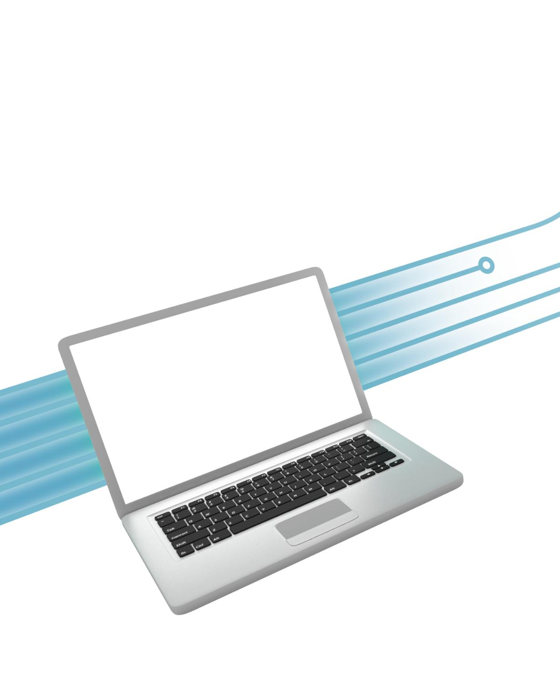
Actividad práctica
Conectarse a Wi-Fi
  En esta actividad práctica, conectaremos una computadora a una red Wi-Fi y verificaremos la conexión, lo cual es una habilidad importante en el mundo conectado de hoy.
Realizar una prueba de ping
  También realizaremos una prueba de ping para verificar la conexión y solucionar cualquier problema que pueda surgir, lo cual es una habilidad fundamental para cualquier técnico de redes.
Ensamblaje y crimpado de un cable de red
  Por último, ensamblaremos y crimparemos un cable de red, una tarea necesaria para cualquier persona involucrada en la instalación o mantenimiento de redes.
Notes:
En esta actividad práctica, conectaremos una computadora a una red Wi-Fi, verificaremos la conexión y realizaremos una prueba de ping. También ensamblaremos y crimparemos un cable de red.

Slide 17
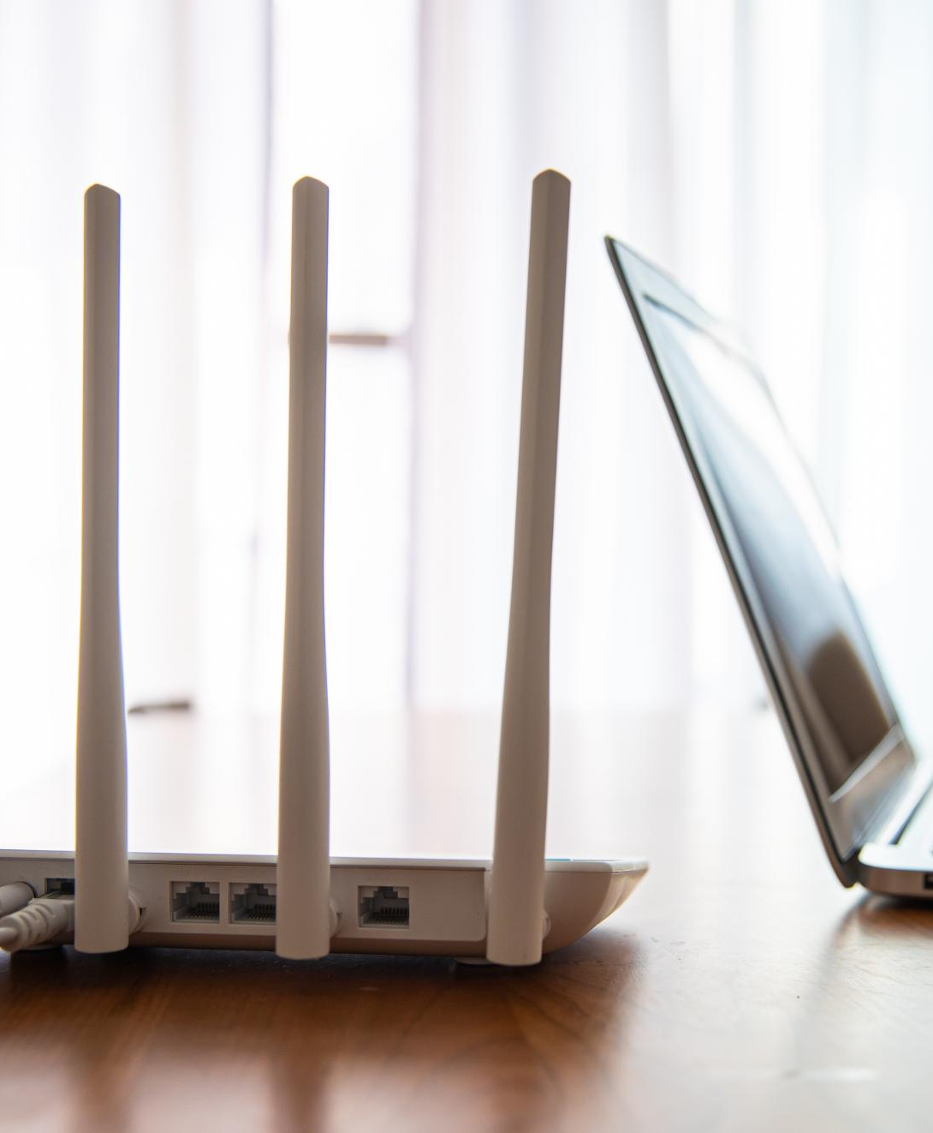
Conectarse a una red Wi-Fi
Localizar la red
  Para conectarse a una red Wi-Fi, deberá localizar la red seleccionándola de la lista de redes disponibles.
Introduzca la contraseña
  Una vez que hayas localizado la red, necesitarás ingresar la contraseña para conectarte a ella.
Verificar la conexión
  Después de conectarnos a la red Wi-Fi, verificaremos la conexión comprobando la intensidad y la velocidad de la señal.
Notes:
Para conectarse a una red Wi-Fi, deberá localizar la red, introducir la contraseña y esperar a que se establezca la conexión. Una vez conectado, verificaremos la conexión y realizaremos una prueba de ping.

Slide 18
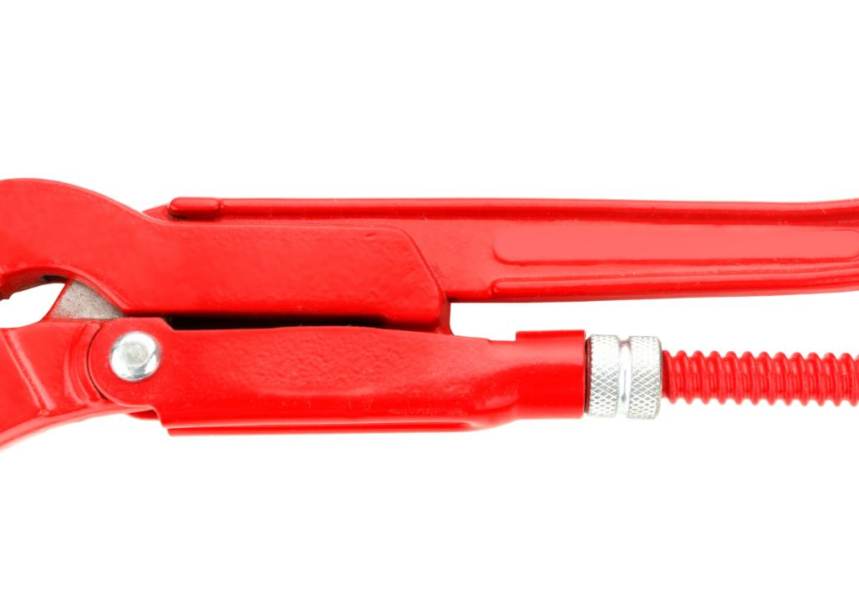
Ensamblar y crimpar un cable de red
  Para ensamblar un cable de red, debemos pelarlo, insertar el conector y engarzarlo. Estos pasos garantizarán que el cable esté correctamente ensamblado y listo para usar.
Notes:
Para ensamblar y crimpar un cable de red, seguiremos los pasos descritos en la sección anterior. Pelamos el cable, insertamos el conector y lo crimpamos.

Slide 19
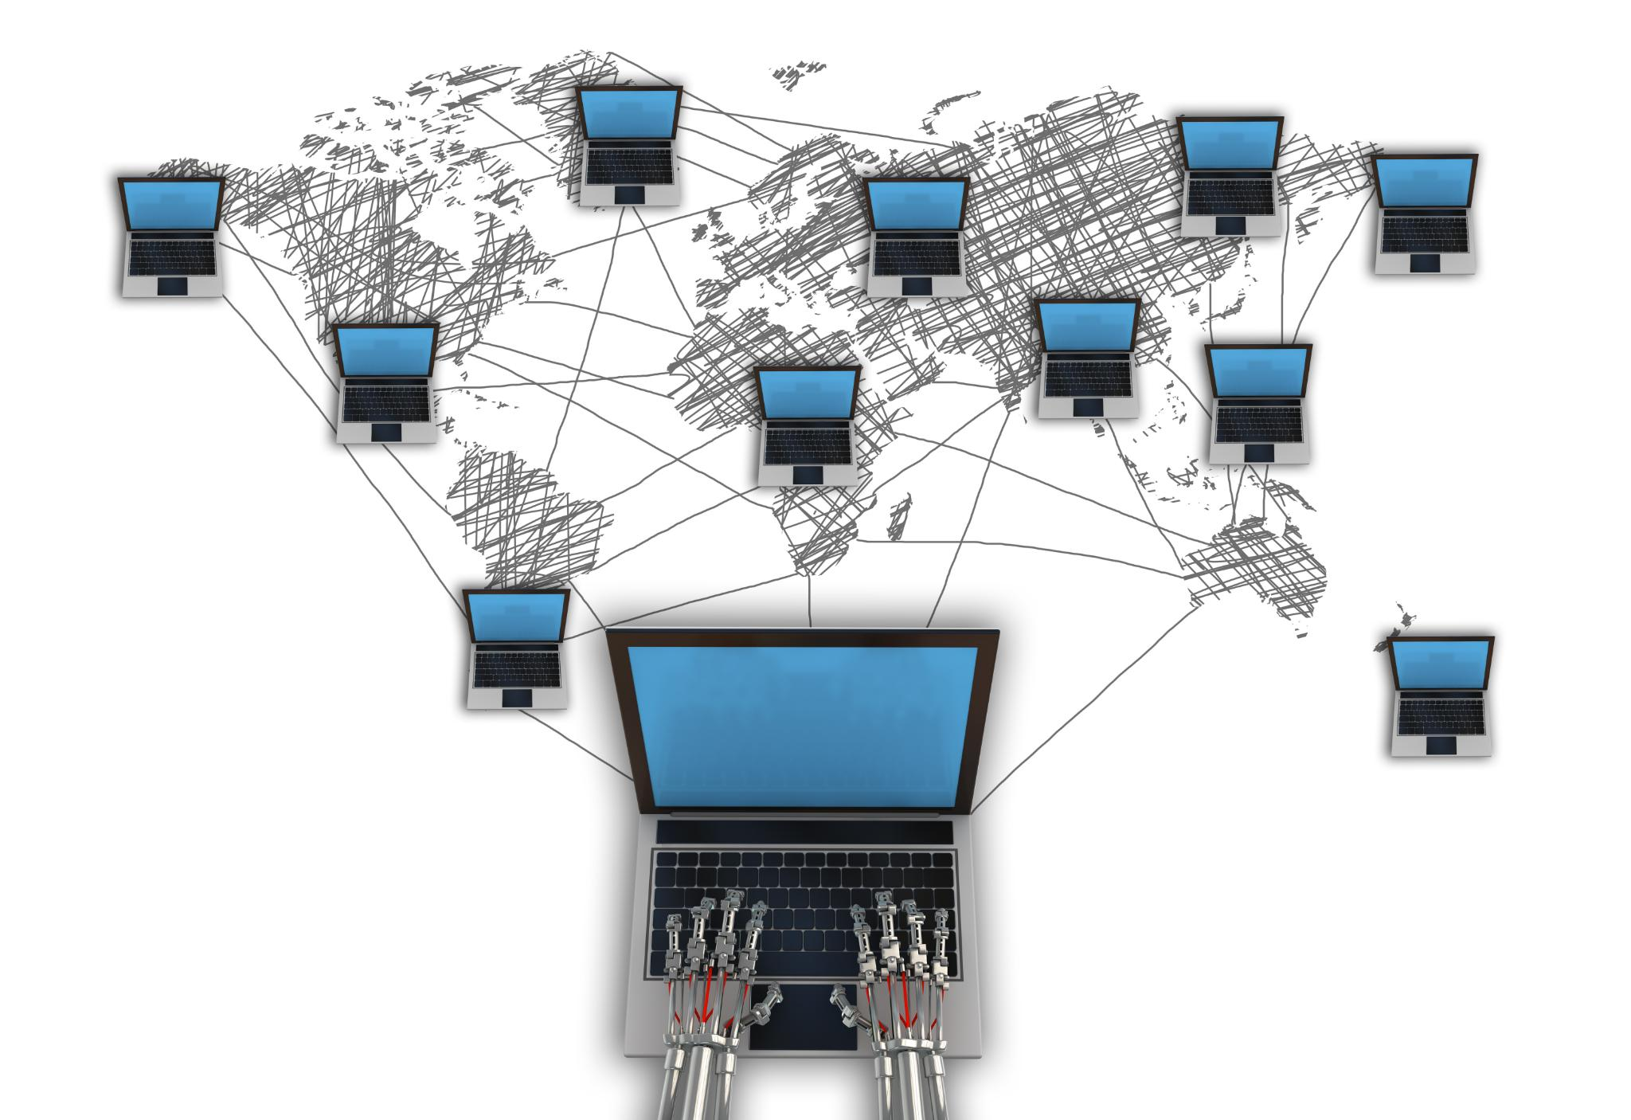
Resumen
  En esta sesión, aprendimos los conceptos básicos de redes informáticas, los diferentes tipos de redes, sus componentes, conexiones cableadas y wifi, configuración de red y montaje de cables de red. También aplicamos lo aprendido mediante una actividad práctica.
Notes:
En esta sesión, aprendimos los conceptos básicos de redes informáticas, los diferentes tipos de redes, sus componentes, conexiones cableadas y wifi, conceptos básicos de configuración de red y montaje de cables de red. También realizamos una actividad práctica para aplicar lo aprendido.

